Slide 1
Pembahsan Visi dan Misi Organisasi Penghayat Marapu

Slide 2
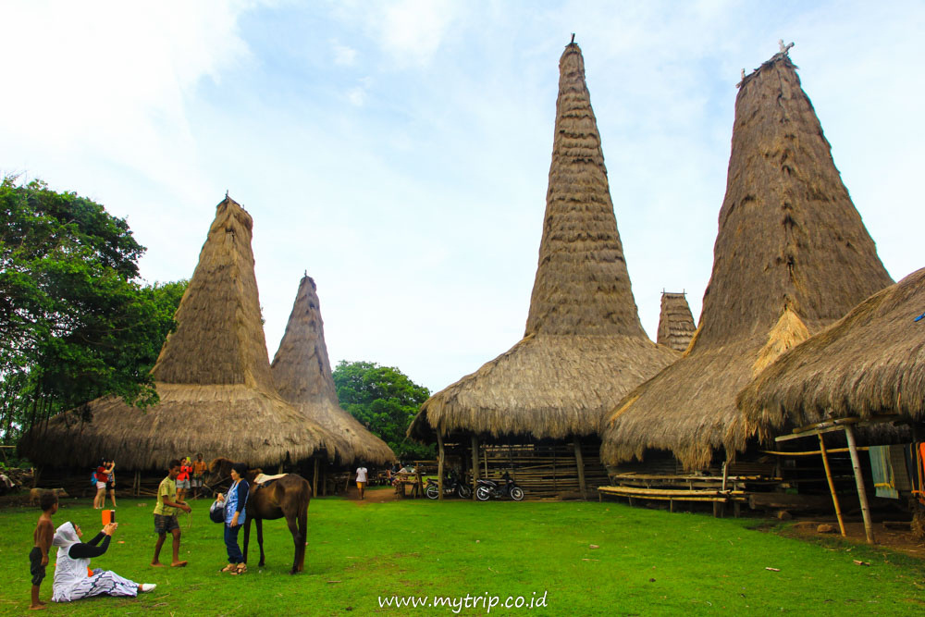
UMA MBATANGU
R. A. Kartini

Slide 3
Pengertian Visi
dan Misi ?

Slide 4
Visi
Tujuan masa depan satu organisasi suatu organisasi

Slide 5
Misi
suatu proses atau tahapan yang harus dilalui/ lakukan oleh satu lembaga/organisasi agar bisa mencapai tujuan yang diharapan.

Slide 6
Mengapa Perlu ada visi dan Misi ?
Memastikan setiap anggita berkeja sesuai tujuan bersama
Merupakan identitas satu organisasi
menumbuhkan komitmen dan Rasa memiliki akan organisasi

Slide 7
Visi dan Misi Badan Pengurus Marapu

Slide 8
Visi Badn Pengurus Marapu
Terciptanya pelayanan terhadap hak konstitusional warga penghayat kepercayaan terhadap Tuhan Yang Maha Esa (Marapu).

Slide 9
Misi Badan Pengurus Marapu
Memperjuangkan adanya pengakuan budaya Marapu sebagai penghayat Kepercayaan Terhadap Tuhan Yang Maha Esa
Mengupayakan terbentuknya pengurus penghayat Kepercayaan Terhadap Tuhan Yang Maha Esa (Marapu)
Mengupayakan adanya pelayanan hak administrasi kependudukan yang sama dengan warga negara yang telah menganut agama yang resmi.

Slide 10
Tantangan

Slide 11
TANTANGAN
Pelibatan dalam pengabilan keputusan (Musrembang)
Keaktifan Anggota
INTERNAL
EKSTERNAL
keterbatasan SDM
Hadirnya pelaku investasi yang mengeser/merusak temapt ritusl

Slide 12
HARAPAN

Slide 13
PERLINDUNGAN DAN PEMBERDAYAAN ANAK DAN PEREMPUAN
ADVOKASI
Adanya Kebijakan Terkait Anggaran Bagi Penghayat Marapu
Mendapat Pemerataan pelayanan dalam masyarakat
Adanya Perbup terkait Perlindungan dan Pemberdayaan Penghayat Marapu

Slide 14
Bidang Sosial dan Budaya
Pemahaman budaya Marapu oleh semua Penghayat Marapu

Slide 15
Pendidikan dan pengembangan SDM
Pemerataan Kurikum dari tingkat SD - SMA
Adanya Bahan Ajar bagi penyuluh Penghayat Marapu
Peingkatan Kapasitas Bagi penyuluh Penghayat Marapu
Adanya Pengurus dari Tingkat Kebupaten - Kecamatan
Media dan Hubungan Kelembagaan
Badan Pengurus Marapu mampu bekerjasama dengan dengan stakeholder lain
Adanya Data Base Penghayat Marapu dan terupdate

Slide 16
PENINJAUAN KEMBALI MISI BADAN PENGURUS MARAPU BERDASARKAN BIDANG YANG ADA

